Slide 1


Erros

Slide 2
O que é um erro?
Principais tipos de erros
Exceções
Como lidar com elas
Tratamento de erros - Try/Catch
Exceções personalizadas

Slide 3
Erros

Slide 4
Erros

Slide 5
O que são erros?
Declaração que não permite que o programa seja executado corretamente
Lógico
Sintaxe
Execução

Slide 6
Erro Lógico
Ocorrem quando cometemos um erro na lógica fazendo com que o código não obtenha o resultado esperado.
1 + 2 + 3 + 4 + 5 = 15

Slide 7
Erro de Sintaxe
Esses erros ocorrem na maioria dos casos ao digitarmos algo errado.
Vrido -> Vidro

Slide 8

Erro de Execução
Ocorrem durante a execução
(após a compilação/interpretação).
ReferenceError

Slide 9
Lógico
Execução
Erros
Sintaxe

Slide 10
Tratamento de Exceção

Slide 11
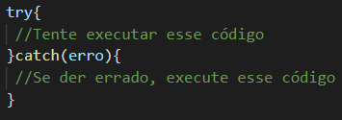
Try/Catch
START
EXECUTA BLOCO TRY
NÃO
ERRO
IGNORA BLOCO CATCH
SIM
IGNORA RESTO DO BLOCO TRY
EXECUTA BLOCO CATCH
FIM

Slide 12
Tratamento de Exceção

Slide 13
Finally

Slide 14
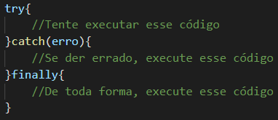
START
Finally
EXECUTA BLOCO TRY
Sempre será executado, quer o erro ocorra ou não.
ERRO
NÃO
IGNORA BLOCO CATCH
SIM
IGNORA RESTO DO BLOCO TRY
EXECUTA BLOCO CATCH
EXECUTA BLOCO FINALLY
FIM

Slide 15
Finally

Slide 16
Lançamento de Exceção

Slide 17
Throw
Throw expressão;

Slide 18
Lançamento de Exceção

Slide 19
Múltiplos try/catch

Slide 20
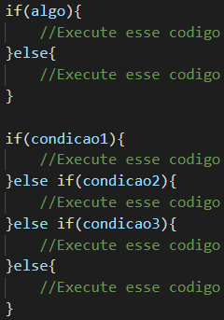
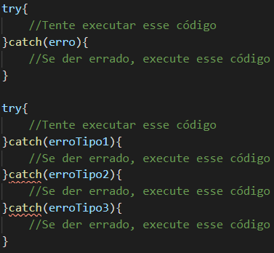
Múltiplos try/catch
IF/ELSE
TRY/CATCH

Slide 21
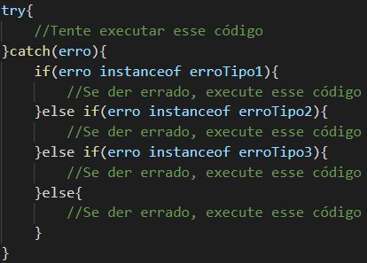
Múltiplos try/catch

Slide 22
Múltiplos try/catch

Slide 23
Erros

Slide 24
Overview
O que é um erro? Declaração que não permite que o programa seja executado corretamente.
Principais tipos de erros: Lógicos, Sintaxe e Execução.
Exceções: Erros que não são provenientes da sintaxe errada.
Como lidar com elas: Try/Catch/Finally.
Exceções personalizadas

Slide 25
Erros

